Slide 1

VENTA
DE
COMPUTADORAS:
“MI PC”

Slide 2

DESCRIPCIÓN
el negocio de venta de tecnología y en particular venta
de computadoras están muy
en aumento.
Entre las ventajas de tener una
página web de ventas es el
acceso inmediato que se le
puede brindar al usuario

Slide 3

BENEFICIOS
.Mejora la imagen de la
marca:El diseño de la
web, le dará a tus futuros
clientes una imagen de
como es la marca.
.Incrementa las ventas:
aumentando la visibilidad
en internet ya que
cualquier persona con acceso a internet podrá ver
lo que se ofrece

Slide 4
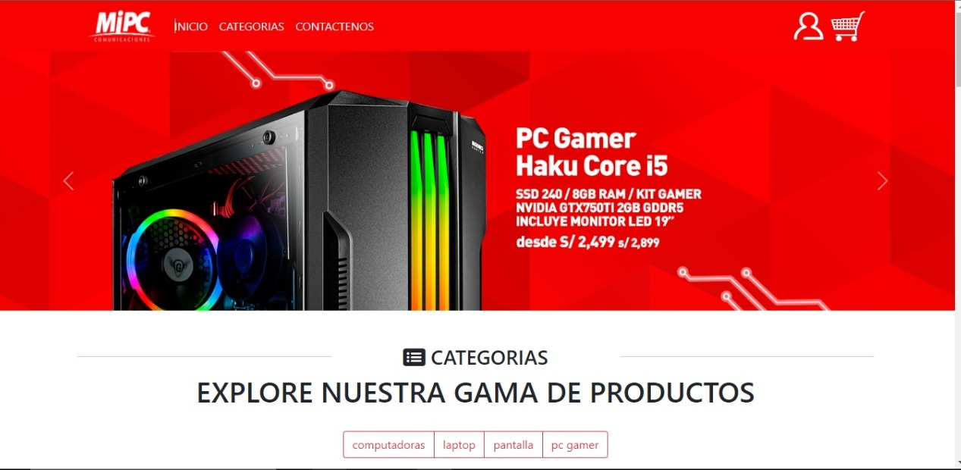
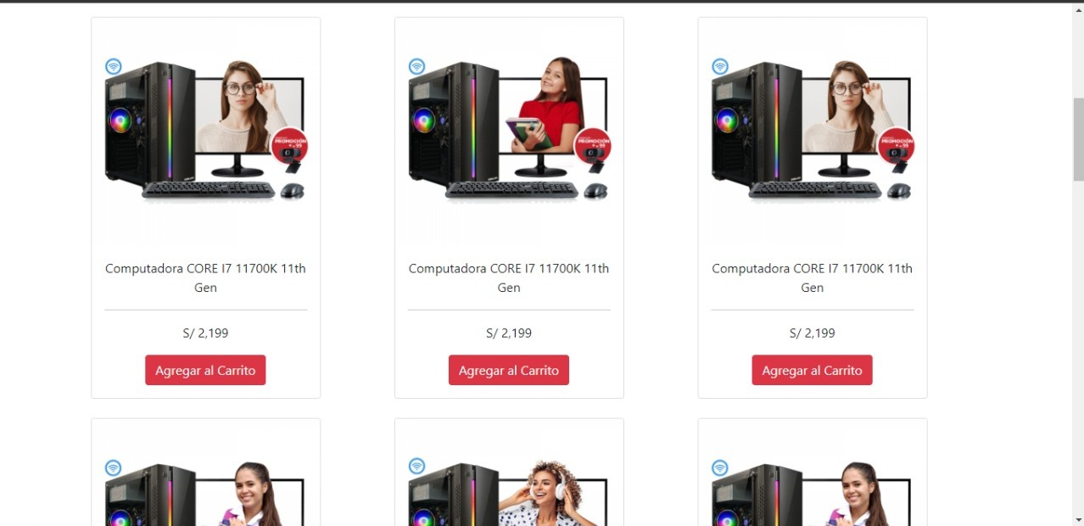
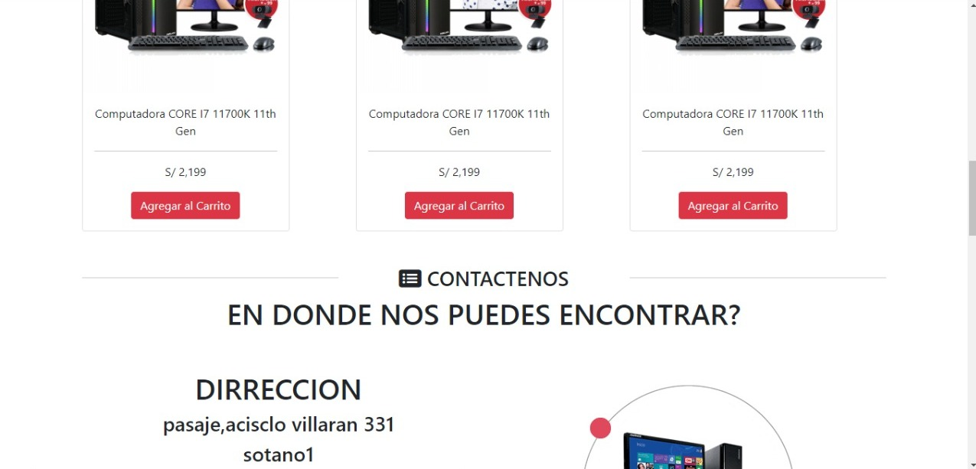
DOCUMENTACIÓN
PÁGINA DE INICIO:
.Banner principal mostrando los
productos que se ofrecen al cliente.
.Imágenes que demuestran las
categorías que se ofrecen.
.Información de la ubicación del local

Slide 5
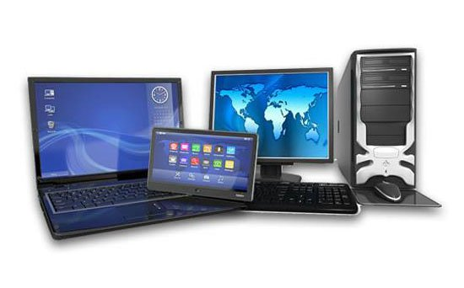
LISTA DE
PRODUCTOS
.Entre los productos que
se ofrecen al usuario es:
-venta de:
.computadoras
.laptop
.pantalla
.pc gamer

